Slide 1
Réunion

Slide 2
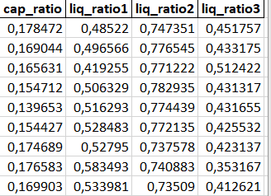
Méthode : Etablir les ratios
Liquidity ratio 1 = (cash + commercial portfolio) / total assets
Liquidity ratio 2 = total deposits / total assets
Liquidity ratio 3 = short term credit / total assets

Slide 3
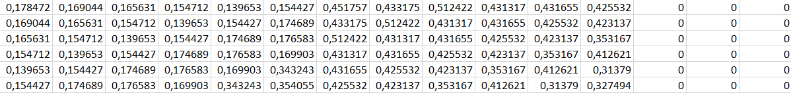
Méthode : Etablir les séries temporelles
Avec i=6

Slide 4
Chercher les hyperparamètres optimaux

Slide 5
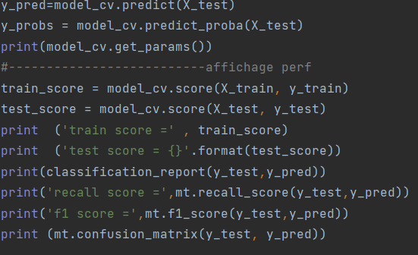
Récupérer les performances

Slide 6
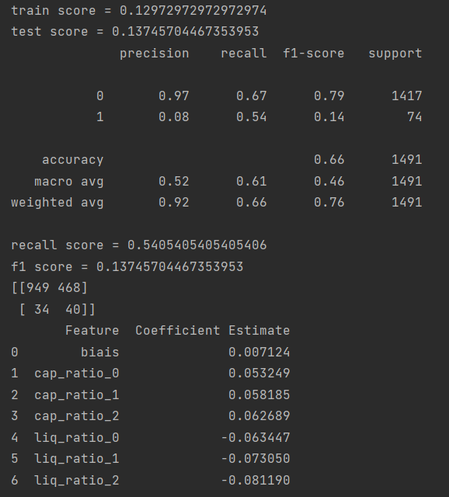
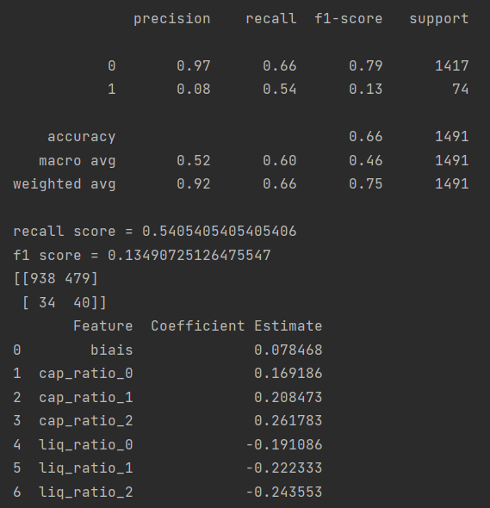
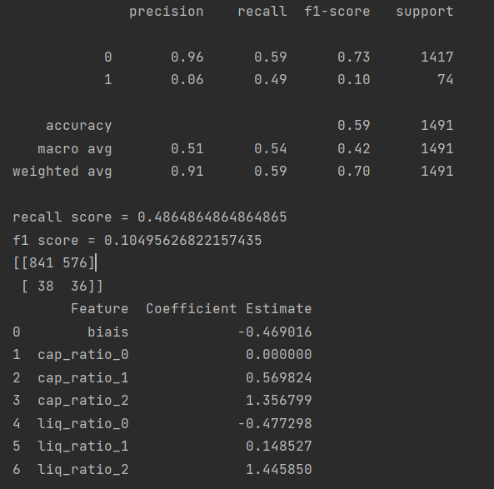
Résultats
Avec size=3
Liquidity ratio 1 = (cash + commercial portfolio) / total assets
Liquidity ratio 2 = total deposits / total assets
Liquidity ratio 3 = short term credit / total assets
l1
l2
l3

Slide 7
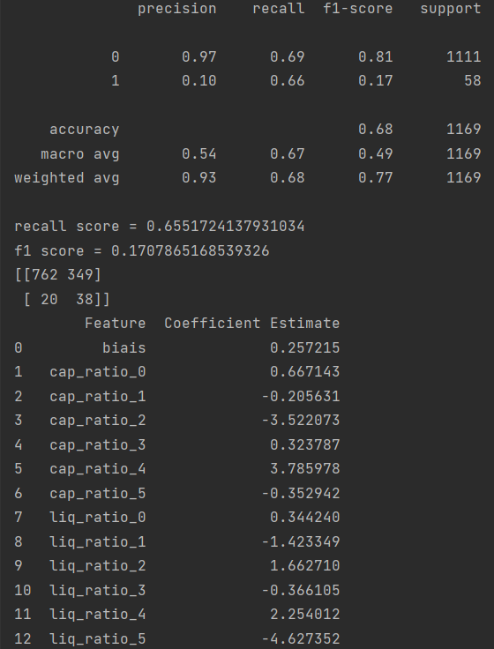
Avec size = 6 et liquidity ratio 1
- `best recall` mais toujours une faible precison
- Il me semble plus judicieux de prendre le recall en compte dans une optique préventive
- Cash + commercial portfolio est le plus précis des ratios

Slide 8
Short term upgrades
Ajout des variables de contrôles
Modifier le seuil de décision
Multi-classification
Introduire les séries trop petites

